Slide 1


Vision Transformer
with Deformable Attention
Accepted by CVPR 2022

Slide 2

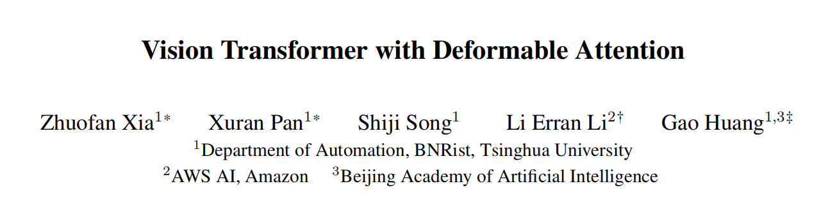
Title and Authors
01
1 清华大学自动化系
2 亚马逊 AWS AI
3 北京智源人工智能研究院
知行合一、经世致用
自强不息 厚德载物
Central South University

Slide 3
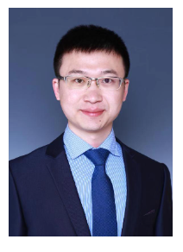
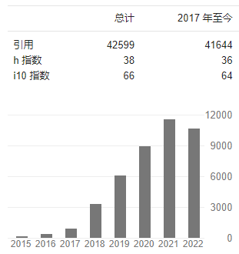
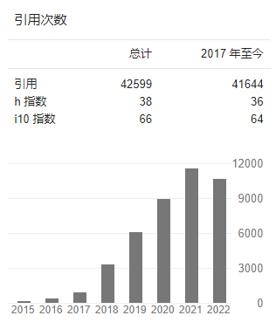
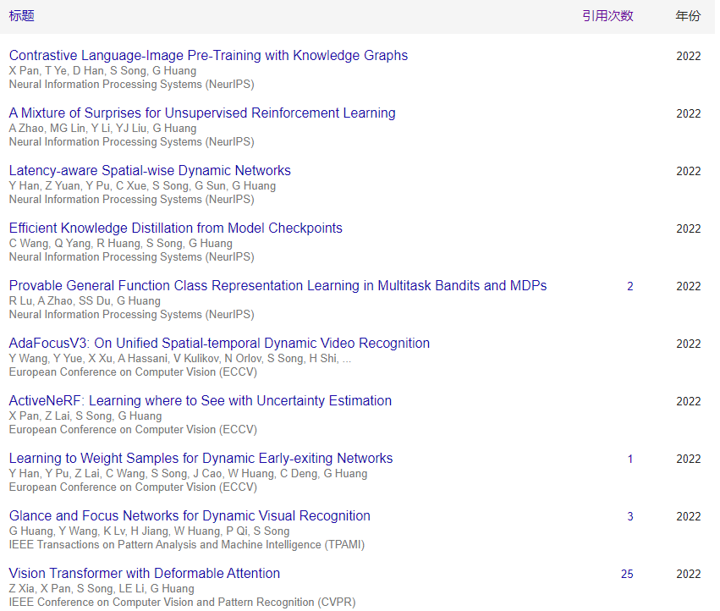
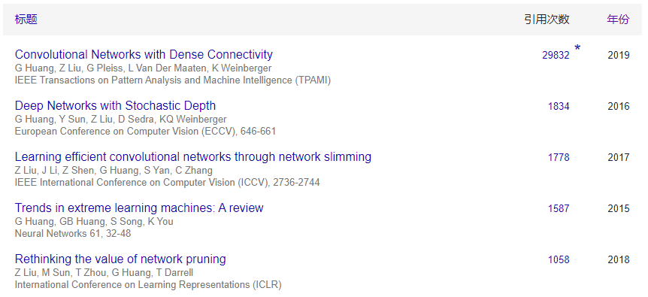
Title and Authors
01
通讯作者 黄高 清华大学自动化系助理教授 博士生导师
神经网络架构设计与优化
计算机视觉
2022年部分论文
DenseNet（CVPR 2017 best paper）第一作者
知行合一、经世致用
自强不息 厚德载物
Central South University

Slide 4
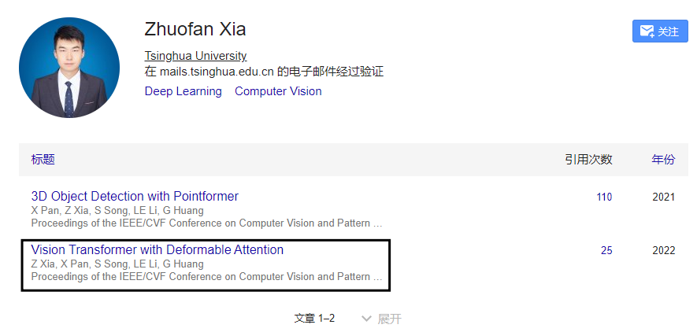
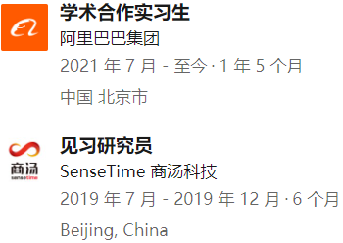
Title and Authors
01
一作 夏卓凡 清华大学自动化系硕士研究生
知行合一、经世致用
自强不息 厚德载物
Central South University

Slide 5
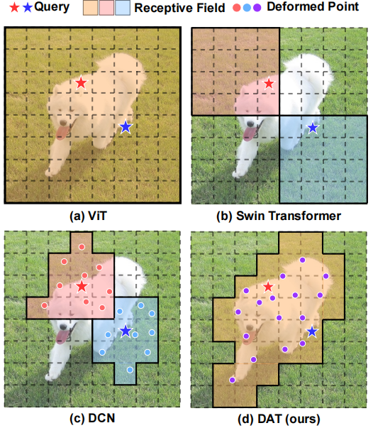
Introduction
02
Motivation：
1. 图像分辨率高，像素点多，Transformer基于全局自注意力的计算导致计算量较大：每个q要参加计算的k的数量过多，导致计算成本高，收敛速度慢，并增加了过拟合的风险；
2.
(a) ViT 中所有Q的感受野是一样的，都针对全局所有位置特征；
(b) Swin Transformer中是局部Attention，因此处于不同窗口的两个Q针对的感受野区域是不一样的；
(c) DCN则是针对周围九个位置学习偏差，之后采样经过偏移的特征位置；
(d) DAT 则结合了ViT和DCN，所有的Q会共享相同的感受野，但这些感受野会有学出来的位置偏差，为了降低计算复杂度，针对的特征数量也会降采样。
知行合一、经世致用
自强不息 厚德载物
Central South University

Slide 6

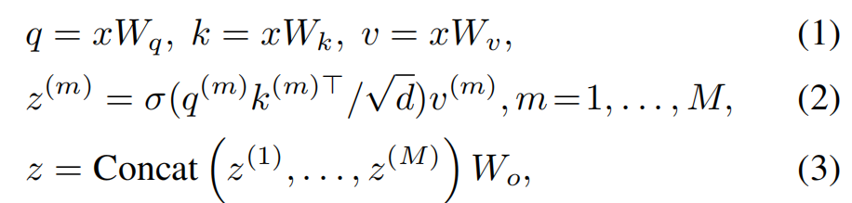

Deformable Attention Transformer (DAT)
03
Vision Transformer：
input:
MHSA：M heads
l-th Transformer block:
知行合一、经世致用
自强不息 厚德载物
Central South University

Slide 7
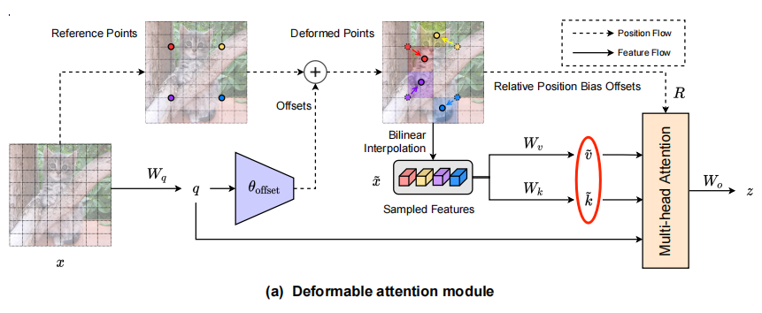
Deformable Attention Transformer (DAT)
03
Deformable Attention
知行合一、经世致用
自强不息 厚德载物
Central South University

Slide 8


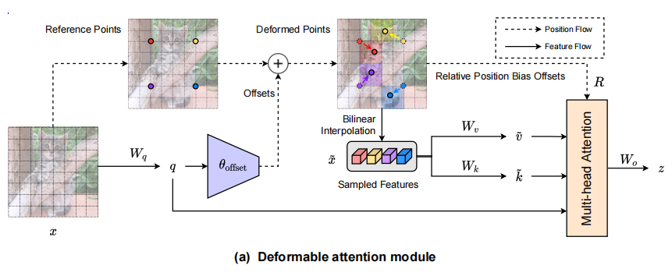



Deformable Attention Transformer (DAT)
03
1. 生成参考点
输入：
参考点：
Normalize to
下采样
知行合一、经世致用
自强不息 厚德载物
Central South University

Slide 9
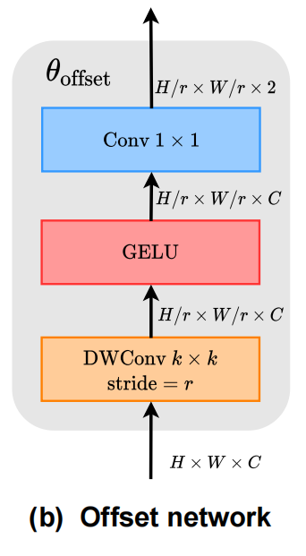

Deformable Attention Transformer (DAT)
03
2. offset网络
使用预定义的因子s来限制Δp的振幅
知行合一、经世致用
自强不息 厚德载物
Central South University

Slide 10
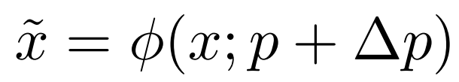


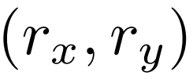

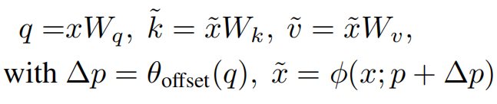

Deformable Attention Transformer (DAT)
03
3. k/v + offest → $\tilde{k}/\tilde{v}$
双线性插值：
是新点和原点之间的距离比例，标准化在0-1之间
是 上所有位置的索引，全部参与计算，但实际上满足 0-1 范围的点也仅周围的四个像素点
知行合一、经世致用
自强不息 厚德载物
Central South University

Slide 11


Deformable Attention Transformer (DAT)
03
4. 计算加上相对位置编码的多头注意力
相对位置编码对每对Query和Key之间的相对位置进行编码，通过空间信息增加了普通的注意力
知行合一、经世致用
自强不息 厚德载物
Central South University

Slide 12
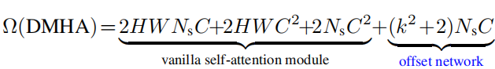

Deformable Attention Transformer (DAT)
03
5. 计算复杂度
采样点数目
知行合一、经世致用
自强不息 厚德载物
Central South University

Slide 13
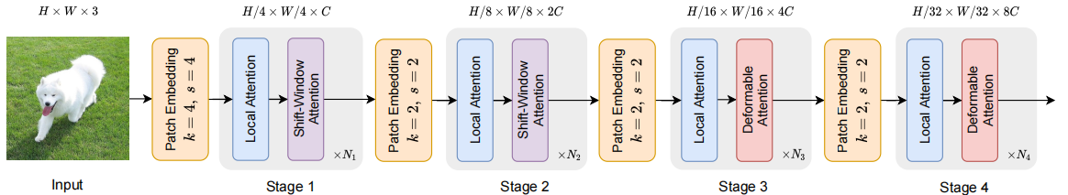
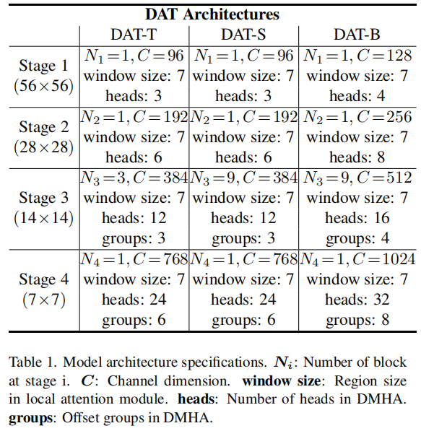
Deformable Attention Transformer DAT
03
stage1和stage2基本上是在提取局部信息，Deformable Attention效果不如Shift-Window Attention；
stage1和stage2中，Key和Value对太多了，会大大增大因为点积和双线性插值带来的计算复杂度。
知行合一、经世致用
自强不息 厚德载物
Central South University

Slide 14
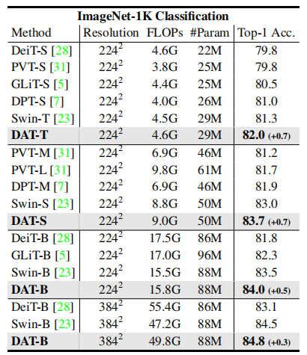
Experiments
04
知行合一、经世致用
自强不息 厚德载物
Central South University

Slide 15
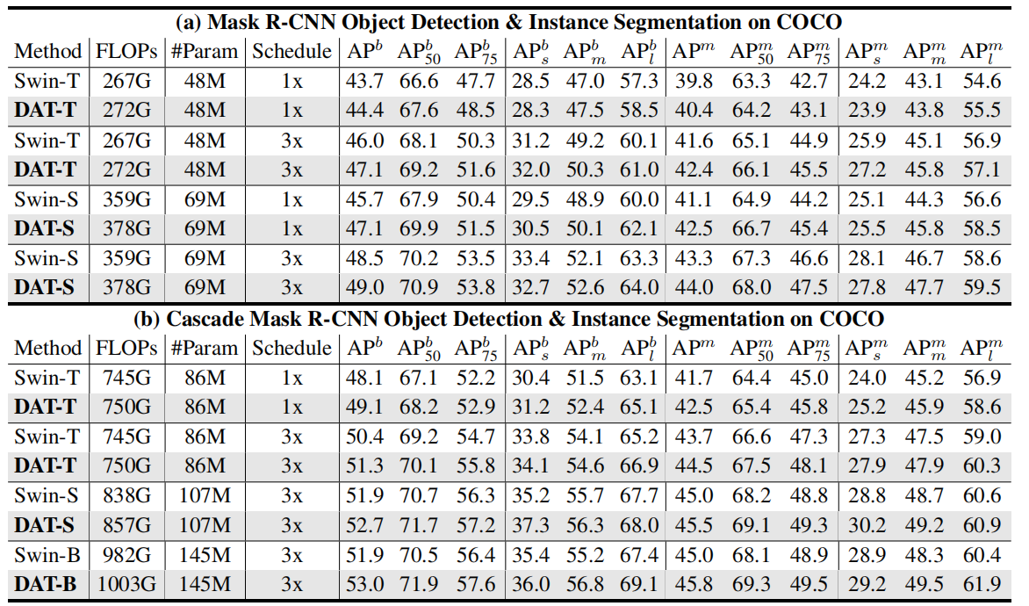
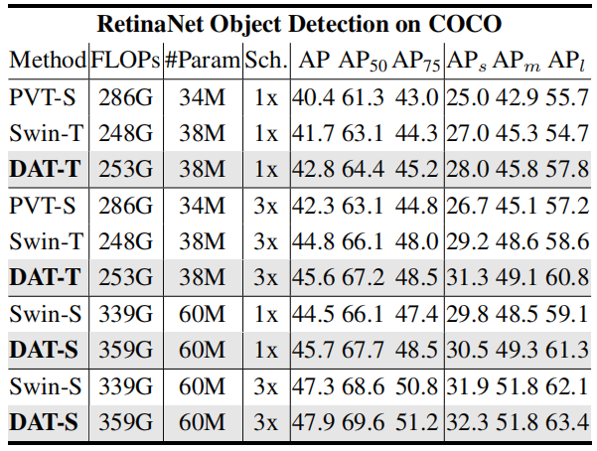
Experiments
04
知行合一、经世致用
自强不息 厚德载物
Central South University

Slide 16
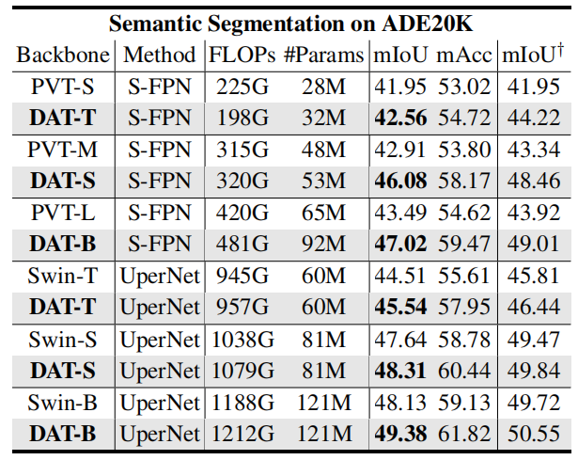
Experiments
04
知行合一、经世致用
自强不息 厚德载物
Central South University

Slide 17
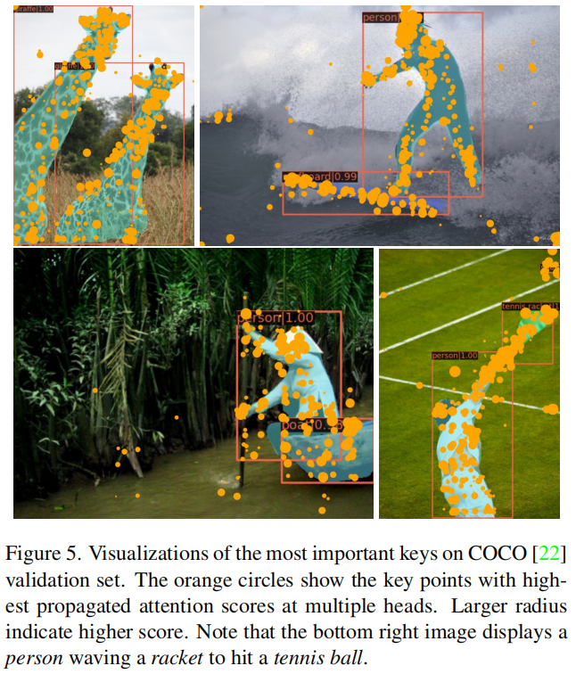
Experiments
04
可视化
知行合一、经世致用
自强不息 厚德载物
Central South University

Slide 18
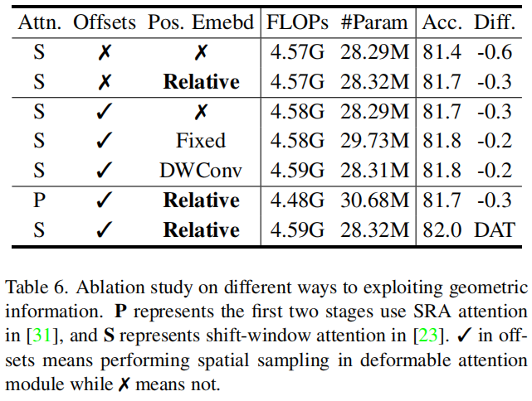
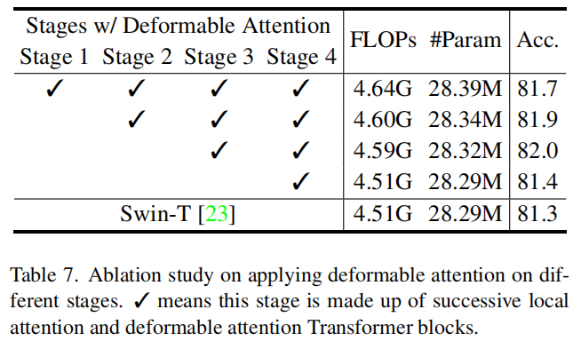
Experiments
04
消融实验
知行合一、经世致用
自强不息 厚德载物
Central South University

